Slide 1
САЛЮТ ПОБЕДЫ

Slide 2
Еще тогда нас не было на свете, Когда гремел салют из края в край. Солдаты, подарили вы планете Великий Май, победный Май!
Еще тогда нас не было на свете, Когда в военной буре огневой, Судьбу решая будущих столетий, Вы бой вели, священный бой!
Еще тогда нас не было на свете, Когда с Победой вы домой пришли. Солдаты Мая, слава вам навеки От всей земли, от всей земли!

Slide 3
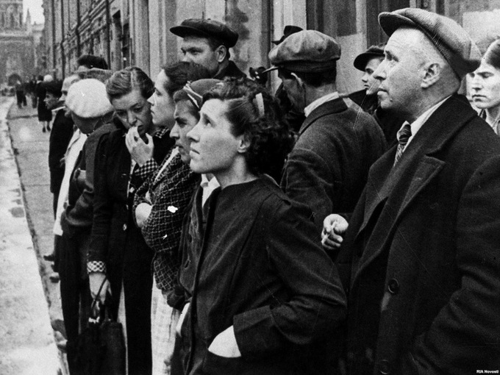
Была самая короткая ночь в году. Люди мирно спали. И вдруг:
— Война! Война!
22 июня 1941 года на нашу Родину напали немецкие фашисты. Напали словно воры, словно разбойники. Они хотели захватить наши земли, наши города и сёла, а наших людей либо убить, либо сделать своими слугами и рабами. Началась Великая Отечественная война. Она продолжалась четыре года.

Slide 5
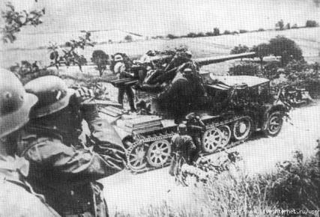
Нелёгким был путь к победе. Враги напали на нас неожиданно. У них было больше танков и самолётов. Наши армии отступали. Бои шли на земле, в небе, на море. Прогремели великие битвы: Московская, Сталинградская, битва на Курской дуге. 250 дней не сдавался врагу героический Севастополь. 900 дней в страшной блокаде держался мужественный Ленинград. Отважно сражался Кавказ. На Украине, в Белоруссии, в других местах громили захватчиков грозные партизаны.

Slide 6
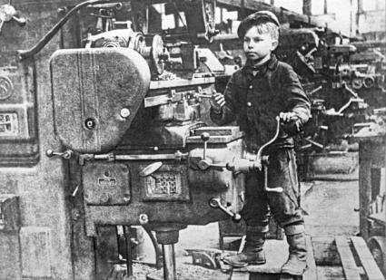
Миллионы людей, в том числе и дети, трудились у заводских станков и на полях страны. Советские люди (Советский Союз — так называлась в те годы наша страна) делали всё, чтобы остановить фашистов. Даже в самые тяжёлые дни они твёрдо верили: «Враг будет разбит! Победа будет за нами!»

Slide 7
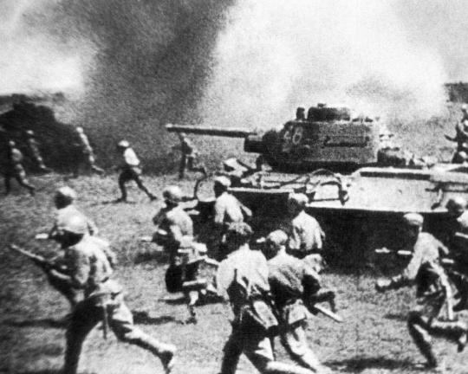
И вот пришёл день, когда наступление захватчиков было остановлено. Советские армии погнали фашистов с родной земли.

Slide 8
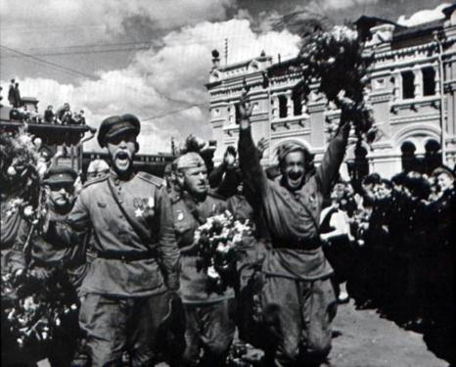
И снова битвы, битвы, бои, сражения. Всё мощнее, всё несокрушимей удары советских войск. И наступил самый долгожданный, самый великий день. Наши солдаты дошли до границ Германии и штурмом взяли столицу фашистов — город Берлин. Был 1945 год. Цвела весна. Был месяц май.

Slide 9
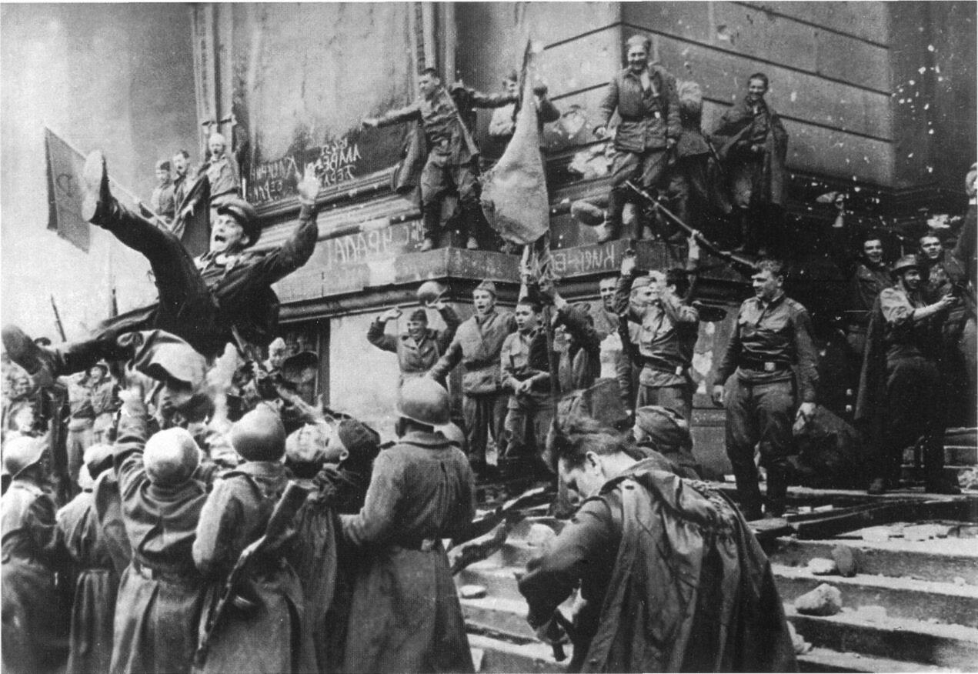
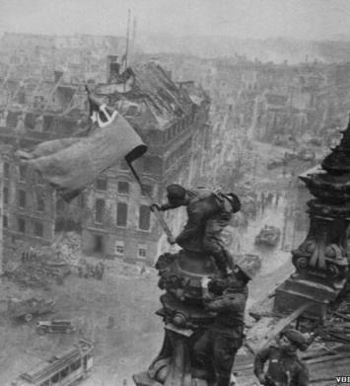
Фашисты признали полное своё поражение 9 мая 1945 года. С той поры этот день стал нашим великим праздником — Днём Победы.

Slide 10
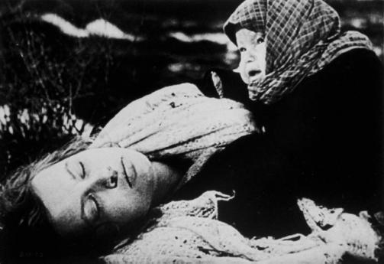
4 года продолжалась война – это 1418 дней и ночей, 34 000 часов, и 27 миллионов погибших людей. 27 миллионов, вы только представьте, если по каждому из этих погибших объявить минуту молчания, то страна будет молчать…32 года.

Slide 11
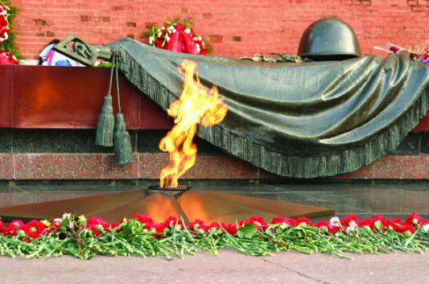
В память о погибших на той страшной войне горит вечный огонь во многих городах нашей великой Родины.
Самым старейшим из них можно назвать вечный огонь на марсовом поле в городе Ленинград. Он был зажжен 6 ноября 1957 года. И с тех пор ни разу не погас.

Slide 12
В этом году мы отмечаем 70 лет Великой Победы советского народа над немецко-фашистскими захватчиками.
И очень скоро в небесах над нашей Родиной расцветут Салюты победы, как и 70 лет назад.

